Slide 1
Tablet graficzny

Slide 2
Tablet graficzny, digitizer
Urządzenie wskazujące służące przede wszystkim do rysowania elementów graficznych na komputerze, choć z powodzeniem może działać w zastępstwie myszy komputerowej.

Slide 3
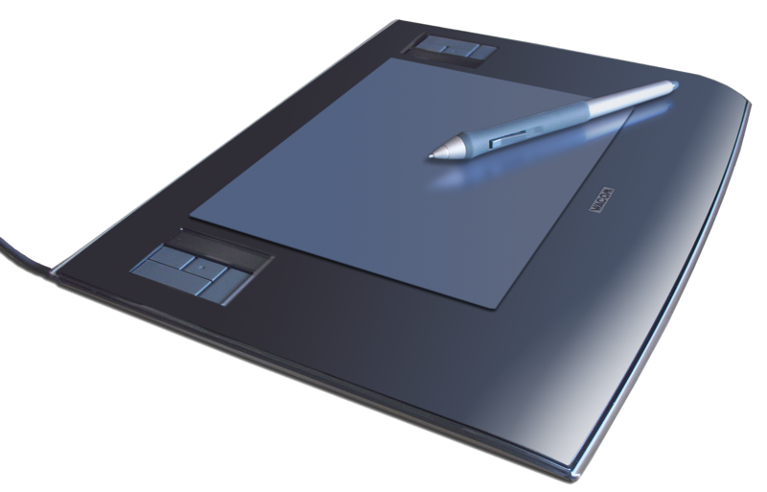

Slide 4
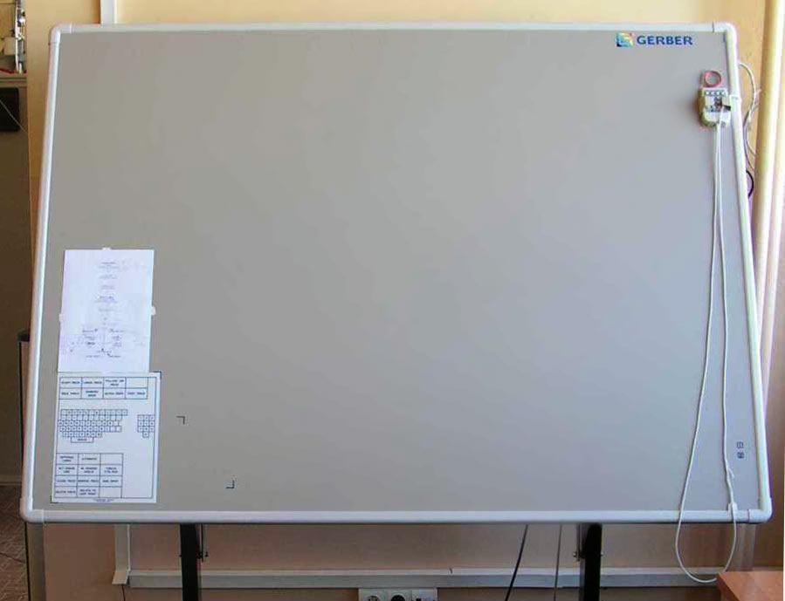
CAD

Slide 5
Konstrukcja
Tablet składa się ze specjalnej podkładki oraz wskaźnika zwanego piórkiem (rysikiem), zwykle w kształcie długopisu. Ruch rysika po podkładce jest przenoszony do komputera jako informacja o bieżącym położeniu oraz o sile nacisku wskaźnika na tablet. Bardziej złożone konstrukcje rejestrują również nachylenie i obrót (wokół własnej osi i względem powierzchni tabletu) celem odwzorowania tego ruchu, na przykład przy dokładnej imitacji smugi farby z pędzla.

Slide 6
Odwzorowanie powierzchni
Poza kształtem te urządzenia wskazujące od większości pozostałych odróżnia pobieranie absolutnych współrzędnych ruchu, nie zaś względnych, znanych z myszy. Niektóre firmy udostępniają jednak w swoim oprogramowaniu przełączanie między trybem absolutnym i relatywnym, tak aby urządzenie można było dostosować do własnych potrzeb. Powierzchnia tabletu stanowi dokładne odwzorowanie ekranu (czy np. okna programu graficznego) w mniejszej skali, zatem dotknięcia rysikiem poszczególnych rogów podkładki przenoszą kursor natychmiast w narożniki ekranu, ruch myszy zaś przesuwa kursor względem jego bieżącego położenia.

Slide 7
Wymiary i zastosowanie
Tablety udostępniane są w bardzo wielu rozmiarach, zwykle z przeznaczeniem do konkretnych zastosowań – od A6 (retusz fotografii i hobbystyczny rysunek) aż po A0 (programy CAD, tworzenie map i innych projektów). Starsze modele posiadają obszar roboczy pokryty ruchomą folią, pod którą można umieścić rysunek referencyjny.

Slide 8
Komunikacja
Większość tabletów posiada doskonałe wsparcie pod systemami Microsoft Windows, Mac OS i Linux, choć inne systemy takie jak FreeBSD nie stoją w przegranej pozycji. W systemach operacyjnych, które nie wykrywają możliwości tabletów, konstrukcje oparte na porcie USB są rozpoznawane jako standardowe urządzenia HID i działają jak zwykłe myszy lub też, co jest regułą w przypadku starszych tabletów komunikujących się poprzez port RS232, nie działają w ogóle. Niektóre programy graficzne (Adobe Photoshop, GIMP, Corel Photo Paint, Krita) potrafią przenieść dodatkowe dane z tabletu (siłę nacisku, nachylenie).

Slide 9
Rysiki
Do komunikacji między podkładką a rysikiem używane jest pole elektromagnetyczne; w niektórych stanowi ono źródło zasilania rysika, w innych stosowane są nadal baterie (zasadniczo zmniejsza to wygodę użytkowania ze względu na większą wagę).
Jeden tablet może być obsługiwany za pomocą całego zestawu rysików pełniących różne funkcje, w tym:
ołówka (podstawowa funkcja)
gumki (często umieszczana na przeciwnym końcu rysika, na wzór drewnianych ołówków)
aerografu (włącznie z regulacją gęstości i rozmiaru pokrycia na samym wskaźniku)
pędzla (mającego profilowaną, miękko sprężynującą końcówkę, dającą wrażenie malowania prawdziwym pędzlem).

Slide 10
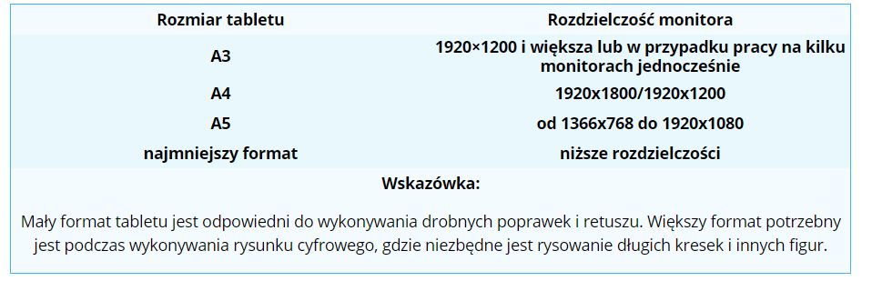
Dopasowanie

Slide 11
Parametry
Rozdzielczość (rozdzielczość 2500 lpi jest najczęstsza i gwarantuje profesjonalną obsługę urządzenia)
Proporcje tabletu muszą być dopasowane do proporcji monitora (4:3 lub 16:9)
Kąt pochylenia (funkcja odróżniająca kąt pochylenia wskaźnika, zazwyczaj do około 60°)
Nacisk (wpływ na grubość linii; w nowoczesnych tabletach występuje nawet do 2048 poziomów nacisku)
Dokładność i wysokość odczytu wskaźnika
Przekątna (oznacza wielkość ekranu tabletu – im większa, tym łatwiej doprecyzować szczegóły obrazu; od 12 do 24 cali)
Jasność ekranu (im wyższa, tym wyraźniejsze kolory)
Kontrast (daje możliwość uzyskania ostrego obrazu)

Slide 12
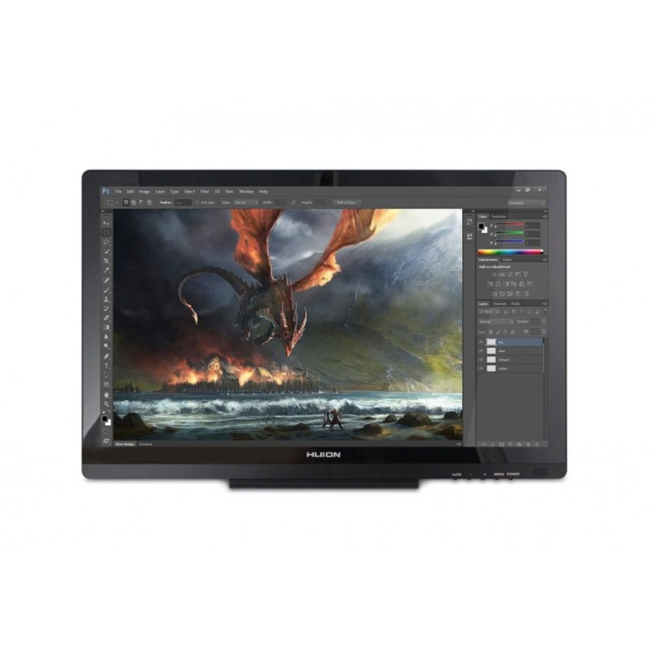
Tablet Graficzny 21,5" HUION GT-220 v2
2999 zł

Slide 13
Parametry
Wymiary ekranu: 21,5 cala, matryca IPS
Rozdzielczość natywna: 1920:1080 Full HD
Poziomy nacisku: 8192
Rozdzielczość wejściowa: 5080 LPI
Częstość próbkowania: 233 RPS
Aspect Ratio: 16:9
Precyzja odczytu: 0.12mm 2048 PPI
Jasność: 250 cd/m2
Kontrast: 1000:1
Liczba kolorów: 16,7M
Czas reakcji: 14ms
Wejścia: VGA (D-Sub), DVI, HDMI
Pobór mocy: <36W, Standby <1W
Waga: 5,42 kg
Piórko: bezprzewodowe

